Slide 1

Отчёт МО учителей
технологии, музыки, ИЗО.
2020-2021 учебный год

Slide 2
Участие в конкурсах
Учителя МО готовят участников предметных олимпиад и конкурсов.
Архангельская Е.А., Смирнов Ю.А., Молина В.С. подготовили победителей и призёров Всероссийской олимпиады школьников по технологии.

Slide 3
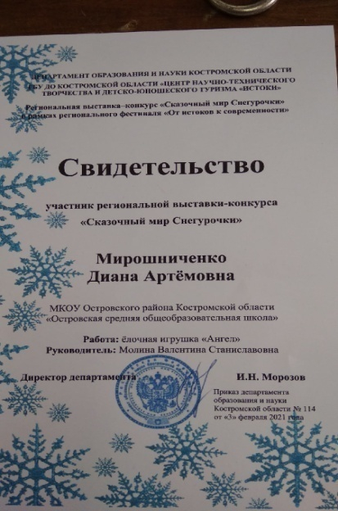
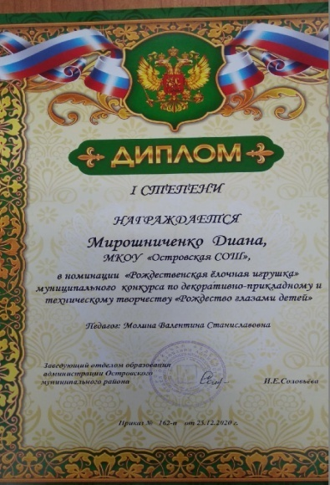
Участие в конкурсах
Молина В.С. подготовила победителя муниципального конкурса "Рождество глазами детей" , и частника регионального конкурса «Сказочный мир Снегурочки»

Slide 4
Награды
Смирнов Ю.А. Благодарность РОО за подготовку победителей и призёров муниципального этапа олимпиады по технологии,
Сертификат «Цифровая компетентность педагога 21 века»
Молина В.С. сертификат за участие в работе 2 Всероссийского Форума центров "Точка роста" "Вектор трансформации образования общеобразовательных организаций сельских территорий и малых городов"

Slide 5
Награды
Архангельская Е.А. , Молина В.С. получили сертификаты за прохождение тестирования «Интенсив Я Учитель 3.0» по темам: «Цифровые компетенции педагога», «Работа с трудным поведением», «Компетенции успешного современного учителя»

Slide 6
Участие в мероприятиях школы, района, области
Учителя нашего МО принимают активное участие в ДМО.
В День науки, традиционно проходивший в нашей школе МО учителей технологии, музыки, ИЗО провеле следующие мероприятия:
Архангельская Е. А. квест по ПДД.
Малодушная Е.В. 4 классы игра «Угадай мелодию»
Смирнов Ю.А. 11б (мальчики) Точка роста. Вырезание дорожных знаков электролобзиком и шлифовка с помощью бормашины.

Slide 7
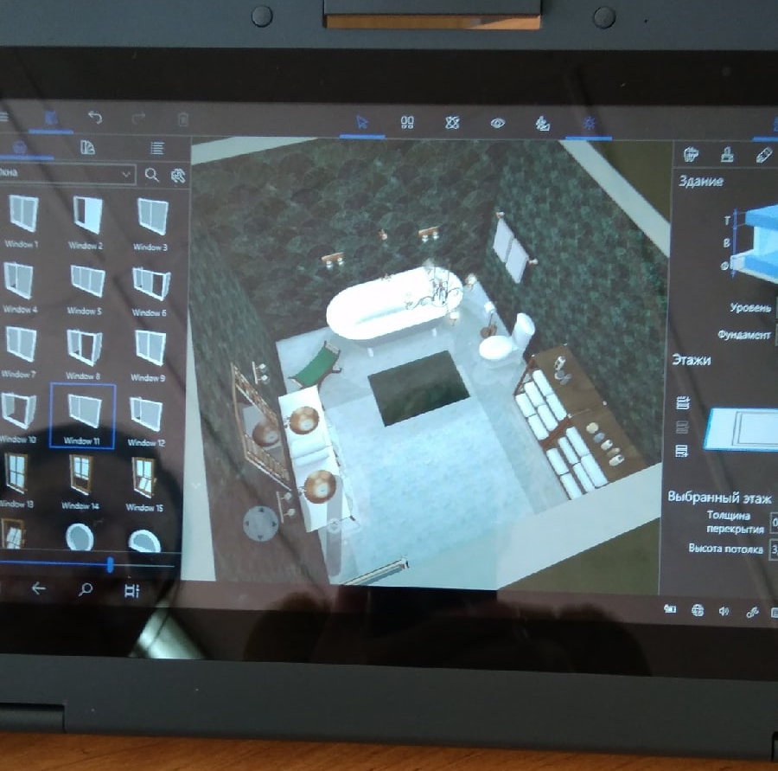
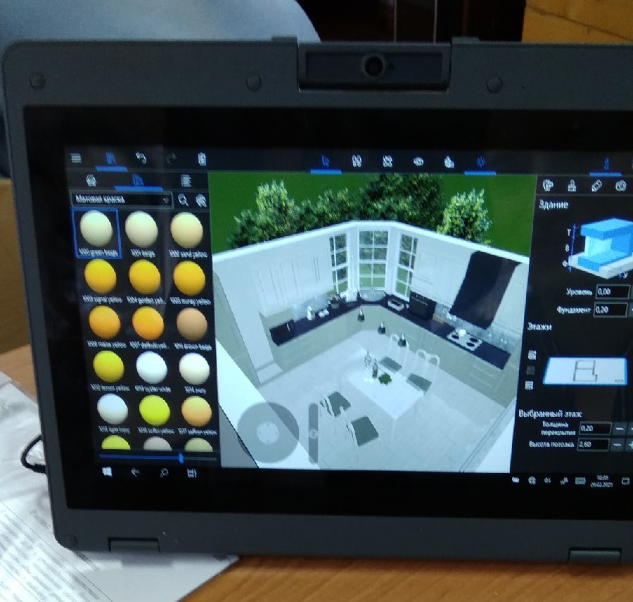
День Науки
Молина В.С. 8 классы (девочки) Точка роста. Промдизайн. 3д моделирование.

Slide 8
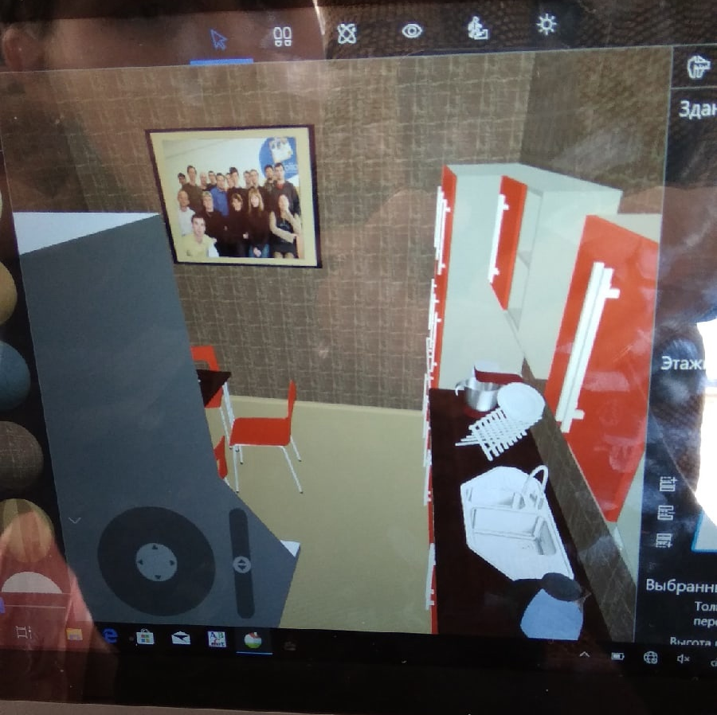
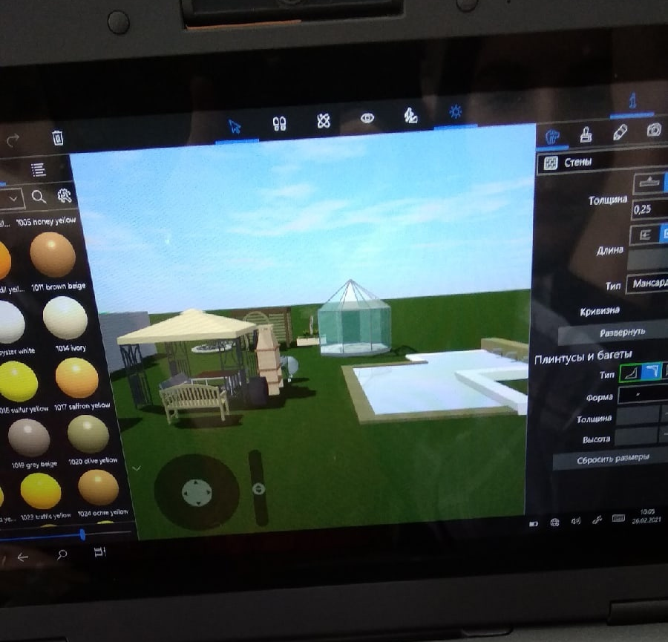
Точка роста. проектирование в программе Live Home 3D

Slide 9
Проекты
Педагоги МО готовили выпускников 9 классов к защите итоговых проектов
Терехова Т.В. Итоговый проект в 9 классе
"Бионика в архитектуре",
5 класс «Тайны школьного мела»
Архангельская Е.А. "Исследование рынка труда в России»
Малодушная Е.В. подготовила с учащимися
7 б класса исследовательский проект
«В ритме флешмоба»

Slide 10
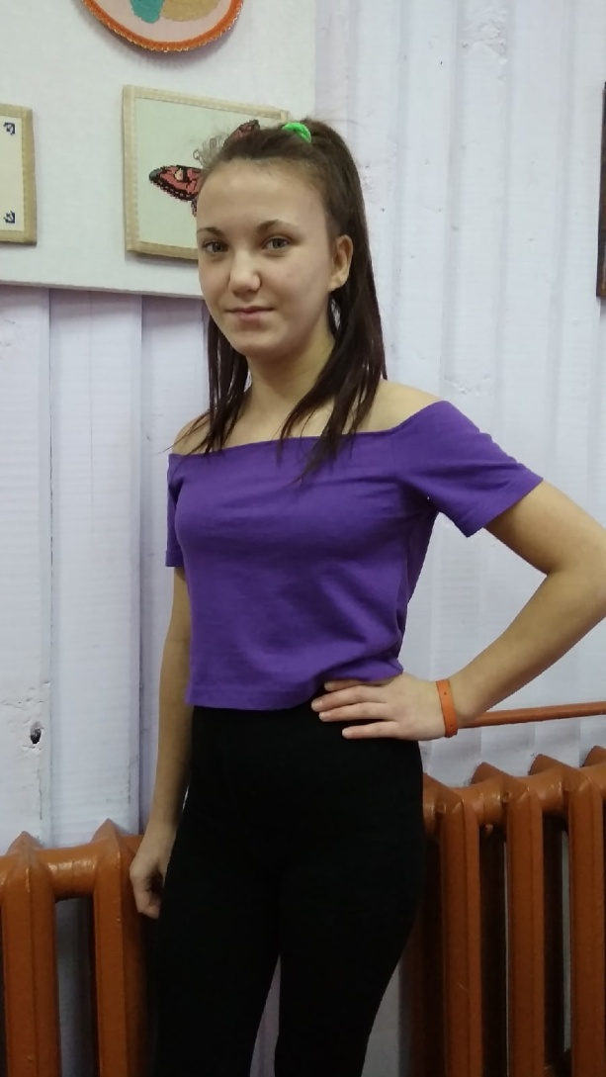
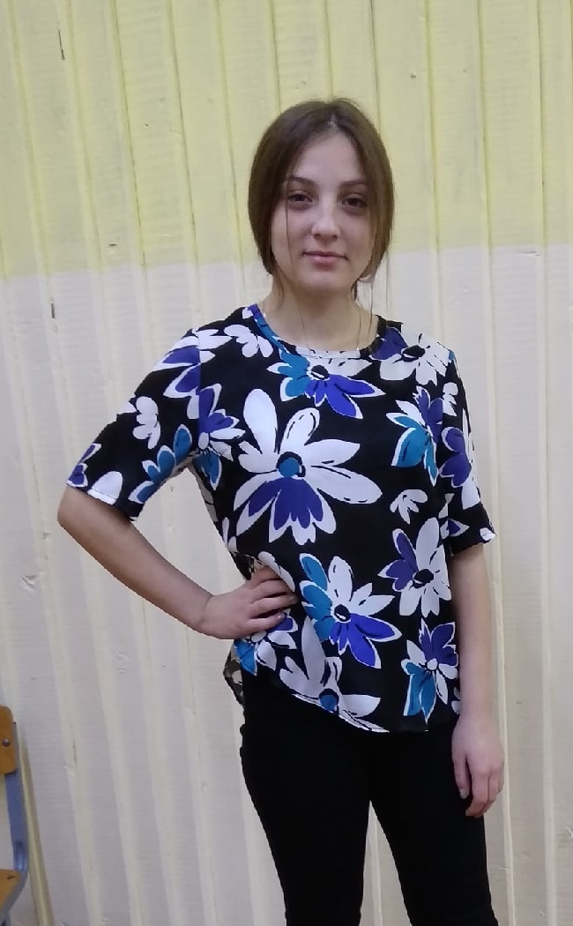
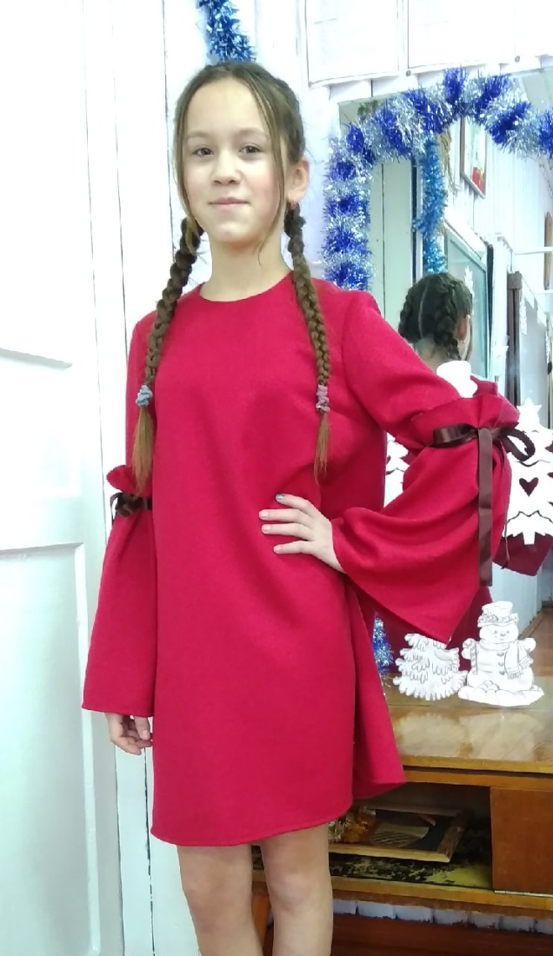
Наши работы

Slide 11
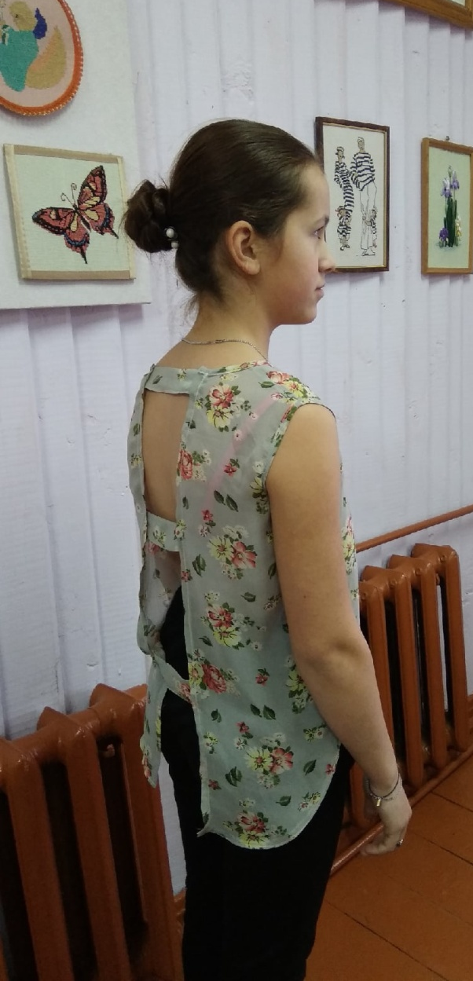
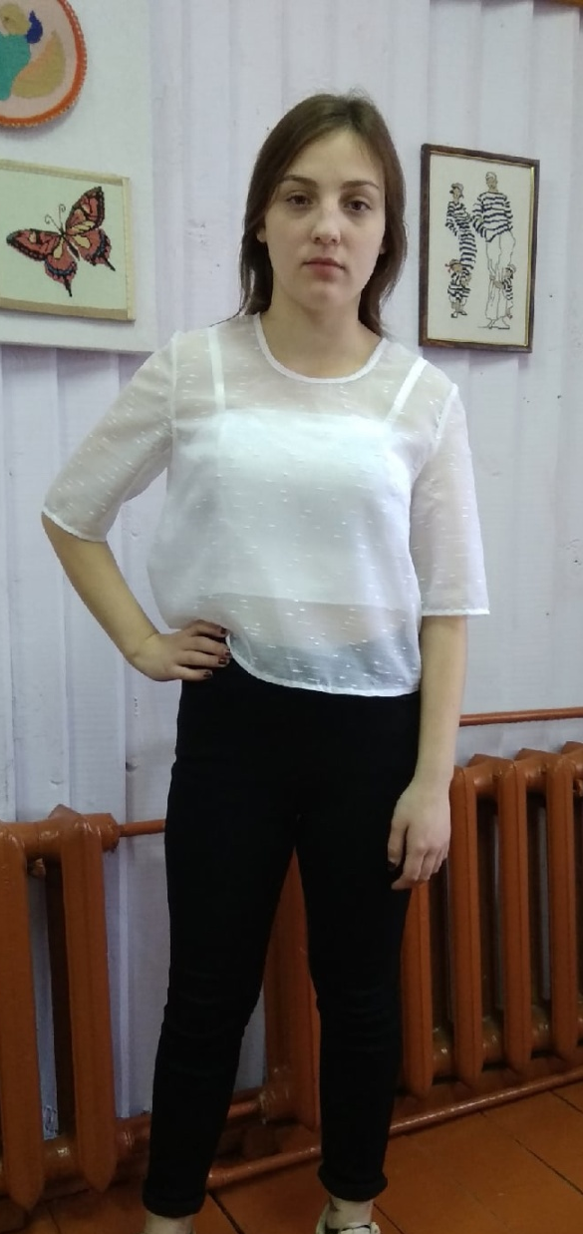
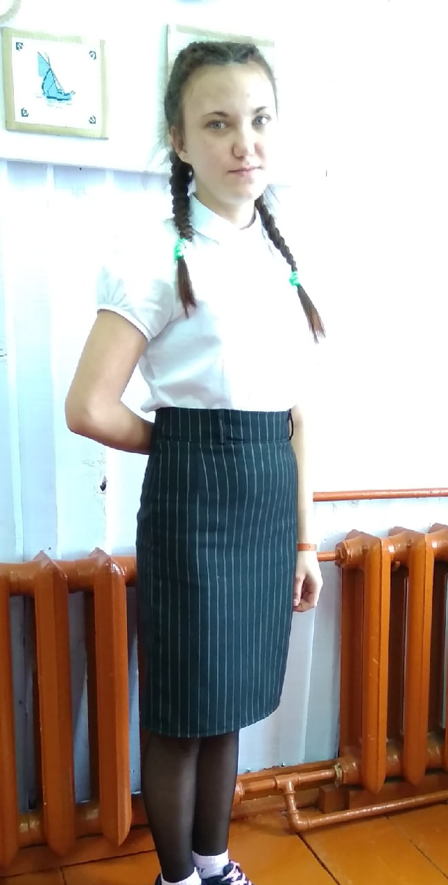
Наши работы

Slide 12
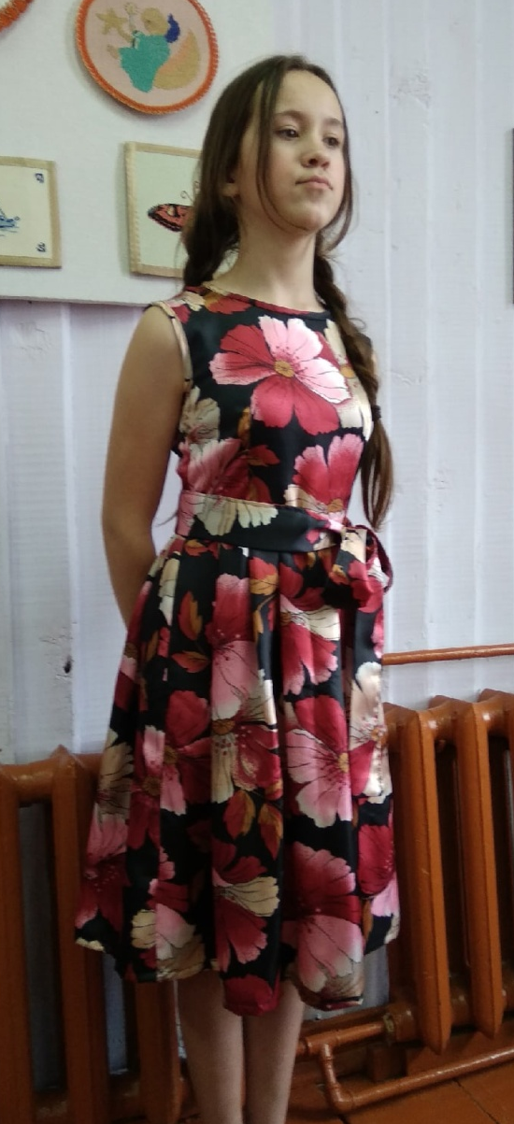
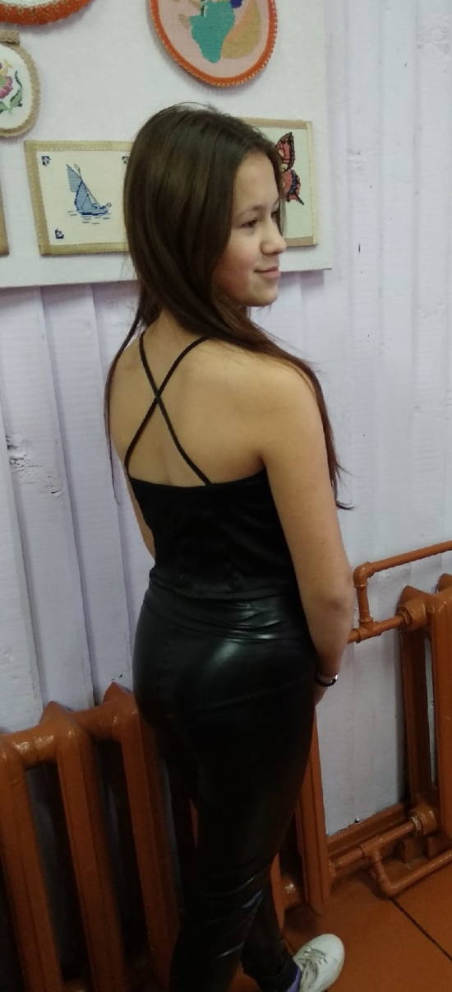
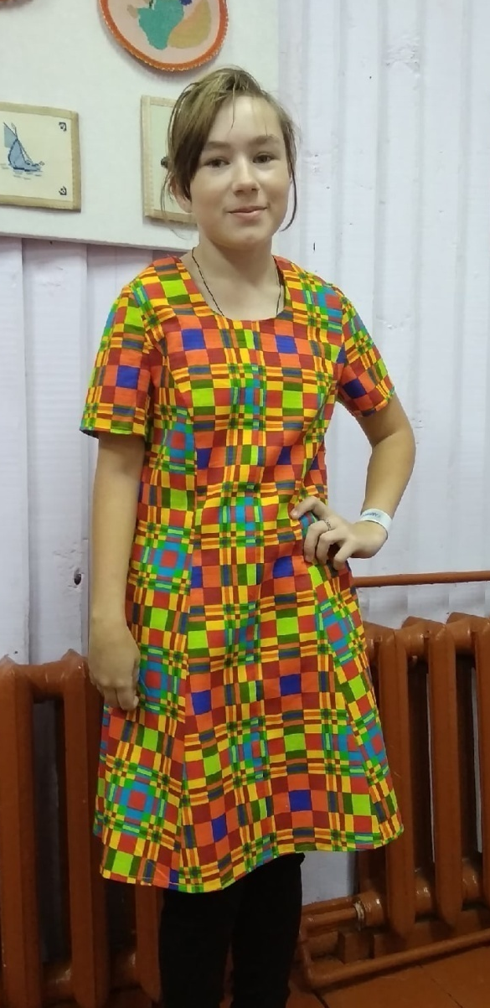
Наши работы

Slide 13
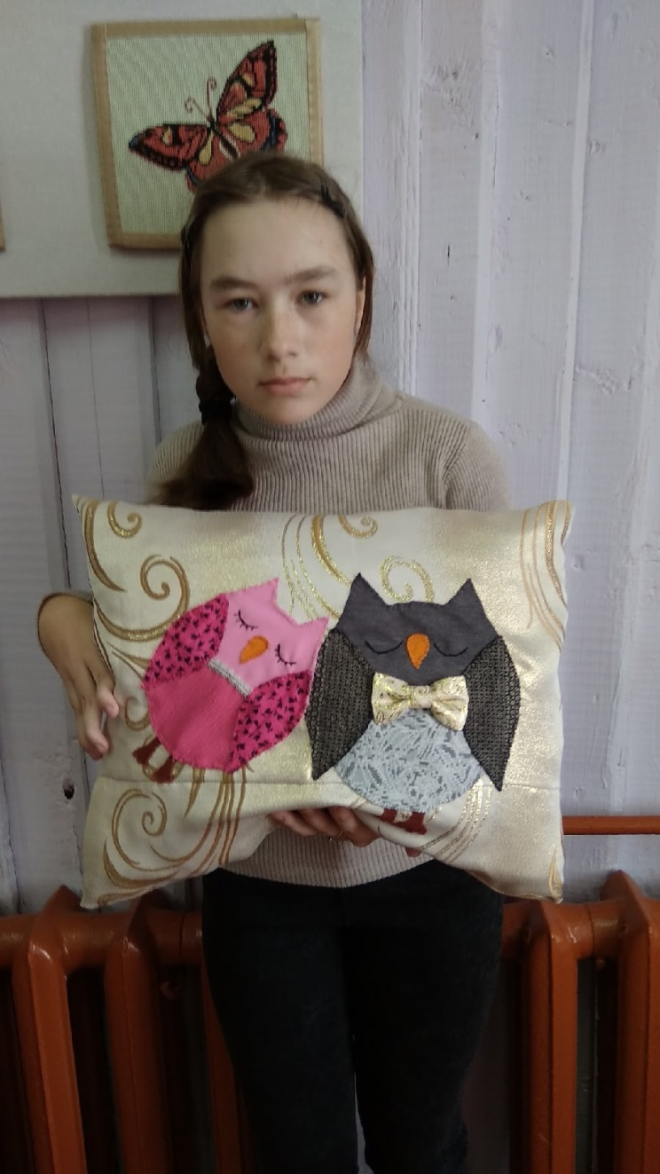
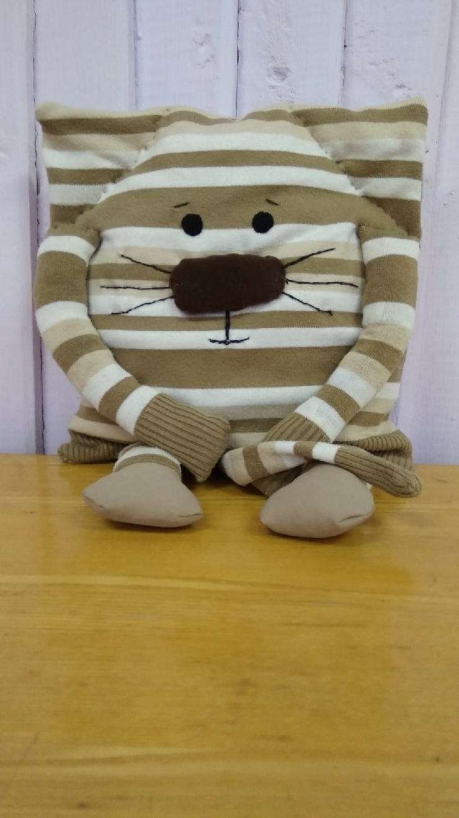
Наши работы

Slide 14
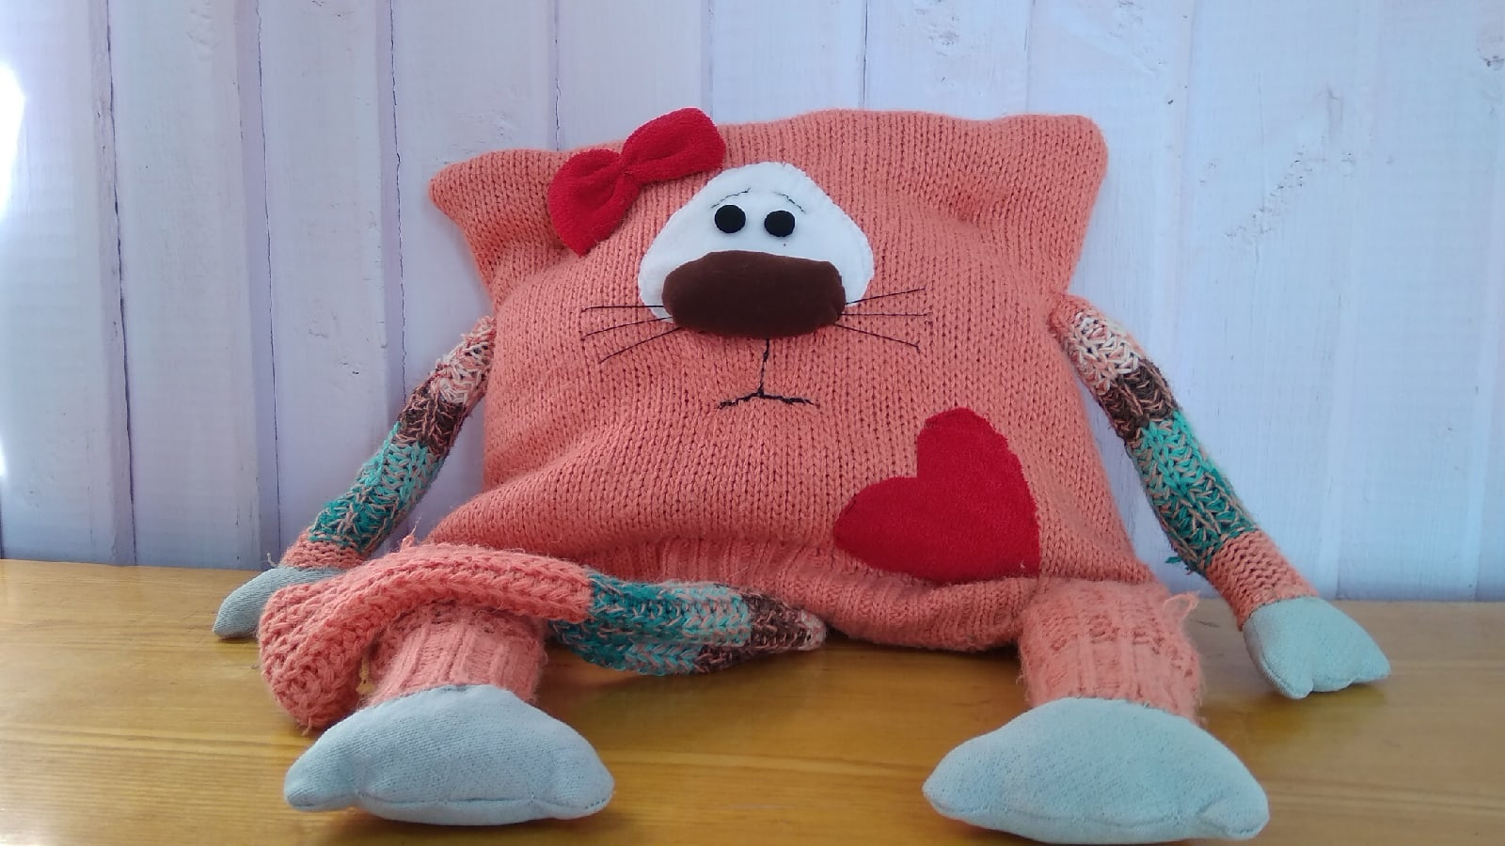
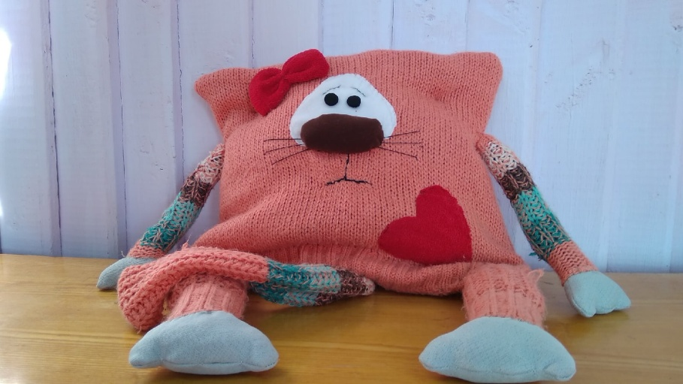

Slide 15
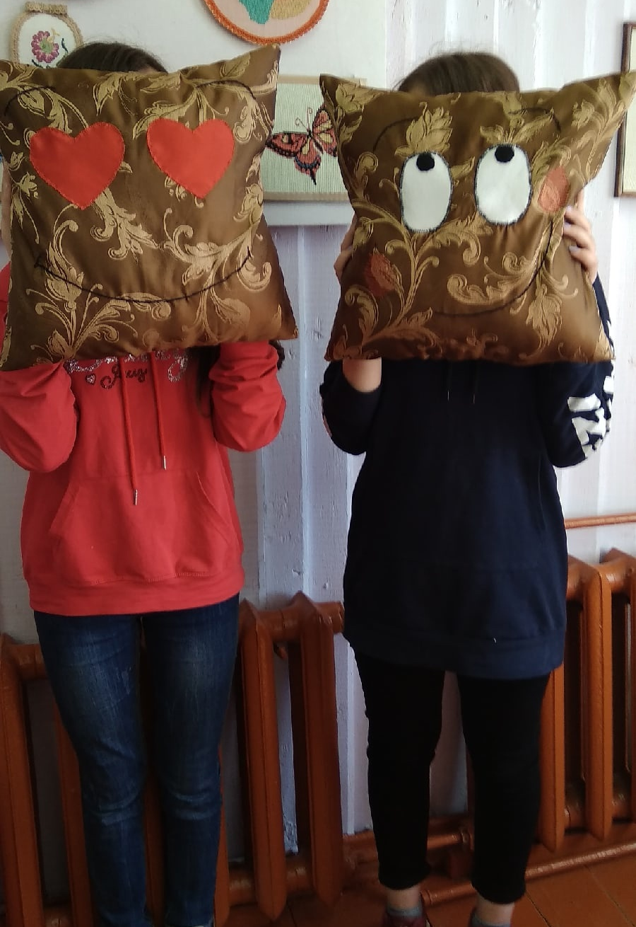
Спасибо за внимание!

